Slide 1

Informatica
in de huisartsenpraktijk
Dr. Arnout Van Den Kieboom

Slide 2

Informatica: Algemeen
Software
EMD
Telefonie
Praktijkmanagement
Hardware

Slide 3
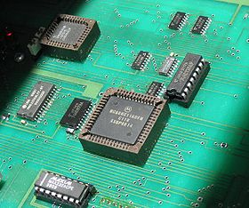
Hardware
PC of/en laptop
Tablet? Smartphone?
Printer
Backup oplossing: lokaal / cloud?

Slide 4
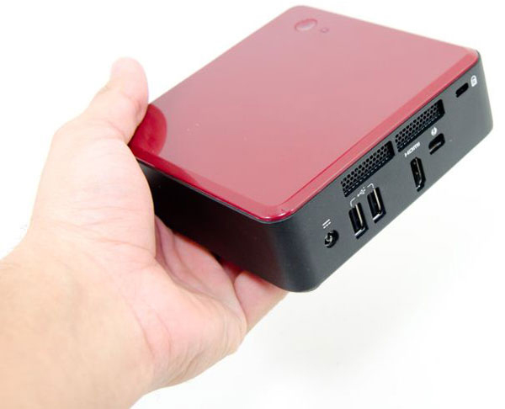
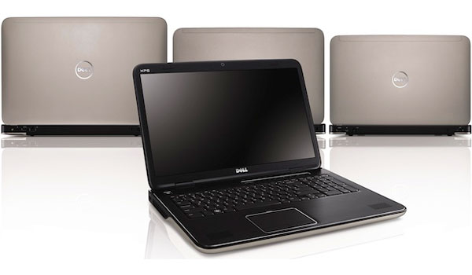
PC of laptop
PC
  Modulair
  Solide
Laptop
  Mobiliteit
  Slijtage?
  Diefstal?
  Docking Station

Slide 5
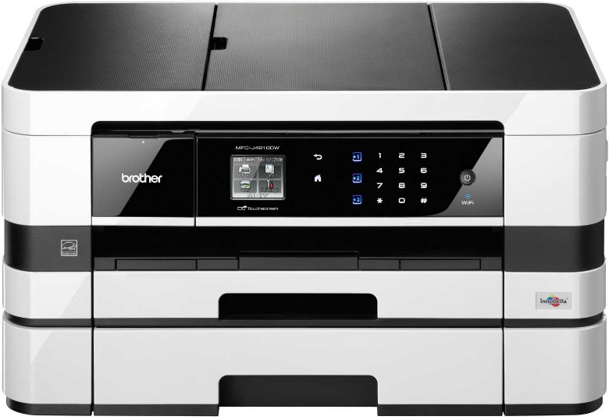
Printer
Criteria:
  Dubbele lades
  Compact
  Snel
  Betrouwbaar
  Ecologisch
  Multifunctioneel?

Slide 6
Kaartlezer
Must-have
  Noodzakelijk voor
    Raadplegen E-Healthbox
    MyCareNet
    Patiëntgegevens
    Raadplegen Vitalink
    .....

Slide 7
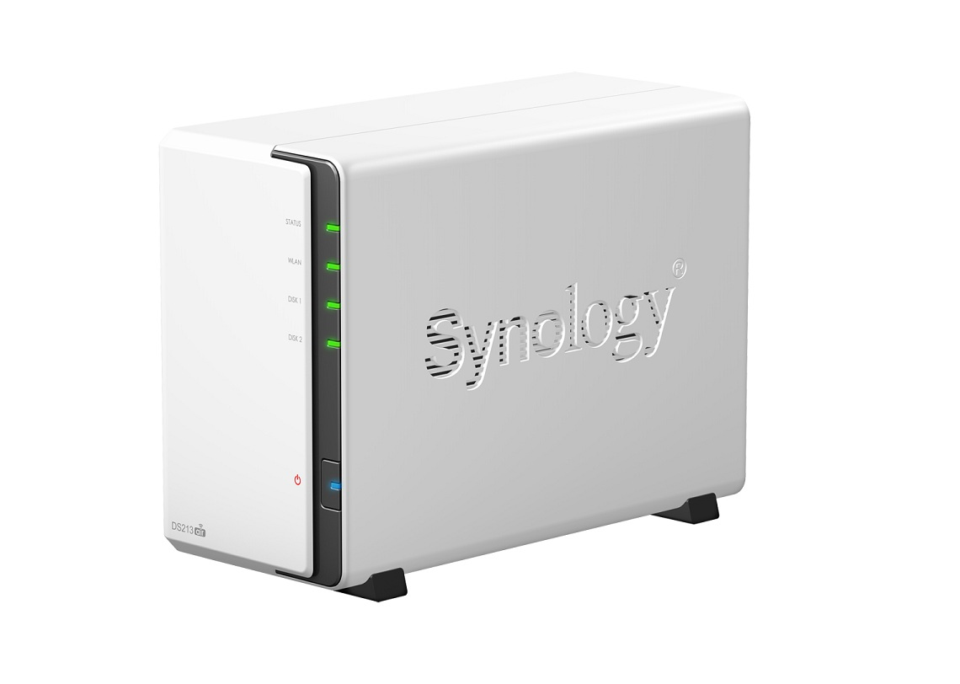

Backup
  “Every year over 52% of computer users lose irreplaceable documents, photos, music and videos.”
NAS
Externe harde schijf
Cloud storage

Slide 8
Backup
Moderne gevaren
Redenen voor gegevensverlies
    Hardwarefalen
      Slijtage
      Brand
      Stormschade
      Stroomuitval
    Menselijke fout

Slide 9
Backup
Moderne gevaren
Gegevensdiefstal en manipulatie
    Fysieke inbraak
    Digitale inbraak
      Spyware
      Hacking
      Cryptolockervirussen

Slide 10





















Servers in datacenter
Mobiel
gebruik
laptop
tablet & smartphone
Praktijk
Droge & geventileerde ruimte
VPN
NAS
server
cloud backup
Wachtzaal
modem
firewall
switch
wachtkamerscherm
Internet
telefooncentrale
PoE-switch
WiFi
Kabinet
&
onthaal
virtuele omgeving
(Windows 10)
camera
PC
printer
Parlofoon
(deurbel)
Bancontact
telefoon

Slide 11
Servers in datacenter
Mobiel
gebruik
laptop
tablet & smartphone
Praktijk
Droge & geventileerde ruimte
VPN
NAS
server
cloud backup
Wachtzaal
modem
firewall
switch
wachtkamerscherm
Internet
telefooncentrale
PoE-switch
WiFi
Kabinet
&
onthaal
virtuele omgeving
(Windows 10)
camera
PC
printer
Parlofoon
(deurbel)
Bancontact
telefoon

Slide 12
Hou je praktijk Online
Optimalisatie hardware
Optimalisatie software
Onderhoud
Dubbele internettoegang?
Doel
Lage MTBF

Slide 13
Wat als het toch misloopt
Herstelmogelijkheden
    Zelfhulp of interventie IT-bedrijf
    Initiëren backups
    Inzet vervangtoestellen
Doel
    Lage MTTR

Slide 14

Software
Windows
Anti-virus
Office/LibreOffice
OS X
Browser
Backup software
Linux
Taakbeheer
Mail

Slide 15
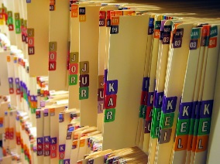
EMD 2013
Windoc
CareConnect
Daktari
H1
Medigest
Medidoc
Andere
H1

Slide 16
EMD 2018
Windoc
CareConnect
Daktari
H1
Andere
H1

Slide 17

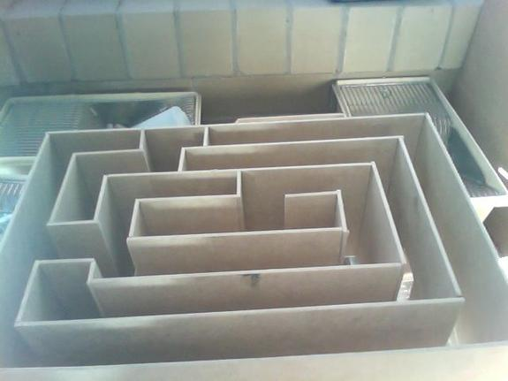

EMD
  Welk medisch pakket?
    Informeer u goed
      Toekomst?
      Prijs?
      Afhankelijkheden? → Totale kostprijs!
    Eenvoudig of complex?
    Coderen? E-Health?
    Werken met meerdere gebruikers?
  Later overstappen is niet makkelijk!
H1

Slide 18
Server? → Minder nodig
Server?
Groep?
Welk EMD
Prijs?
Solo?
??
Opties
H1

Slide 19
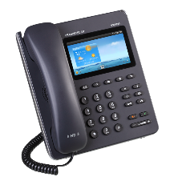
Telefooncentrale
Meer artsen = meer oproepen = meer lijnen
Bereikbaarheid
Comfort
Kosten

Slide 20
Telefooncentrale
ISDN
  Gedateerd
  DUUR
Voice Over IP (VOIP)
  Toekomstgericht
  Voordeliger
  Meer opties

Slide 21

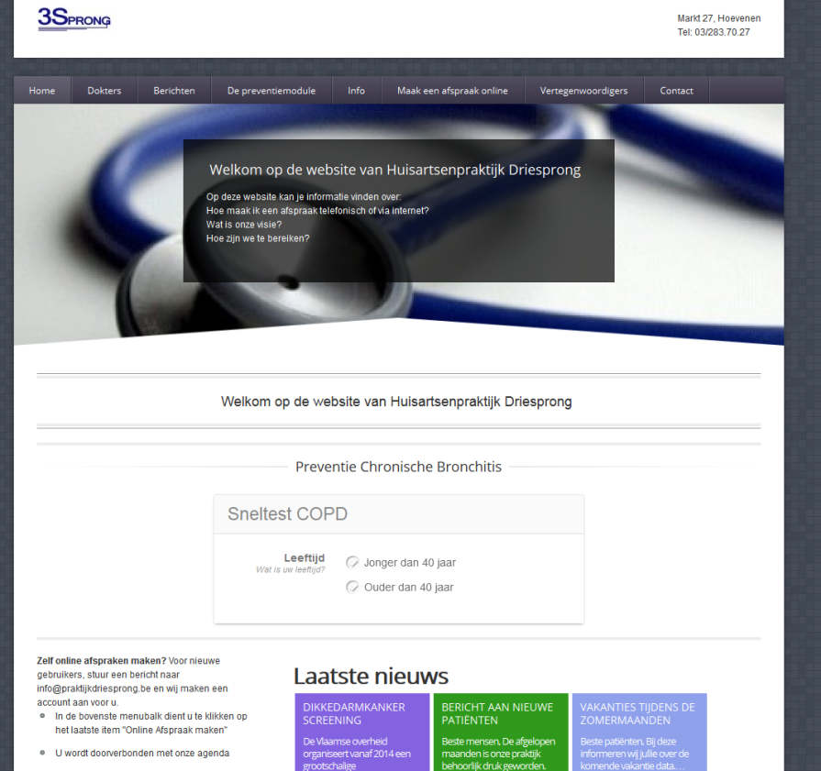
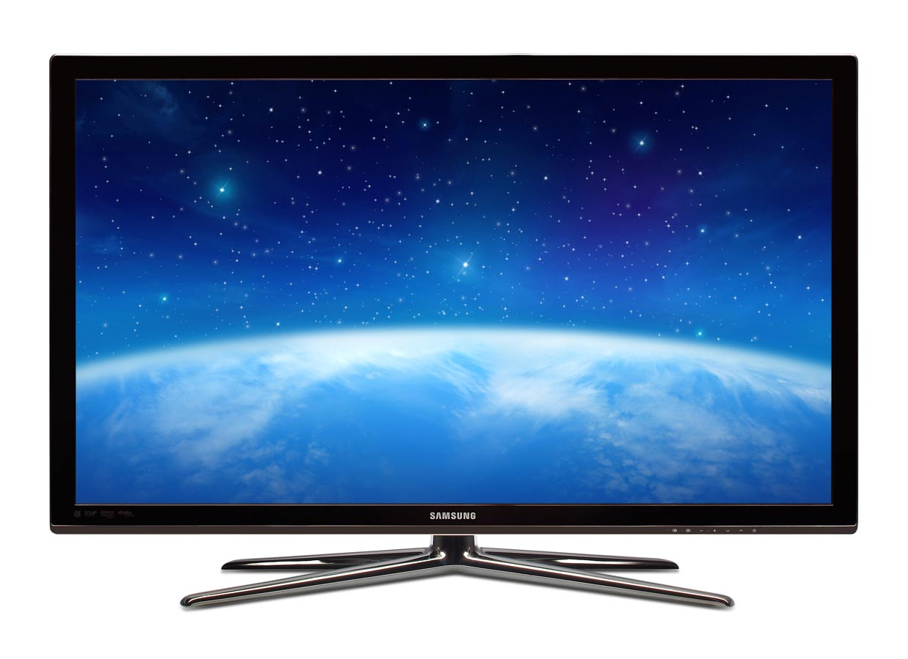
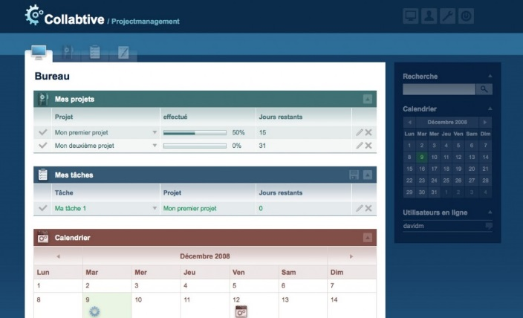
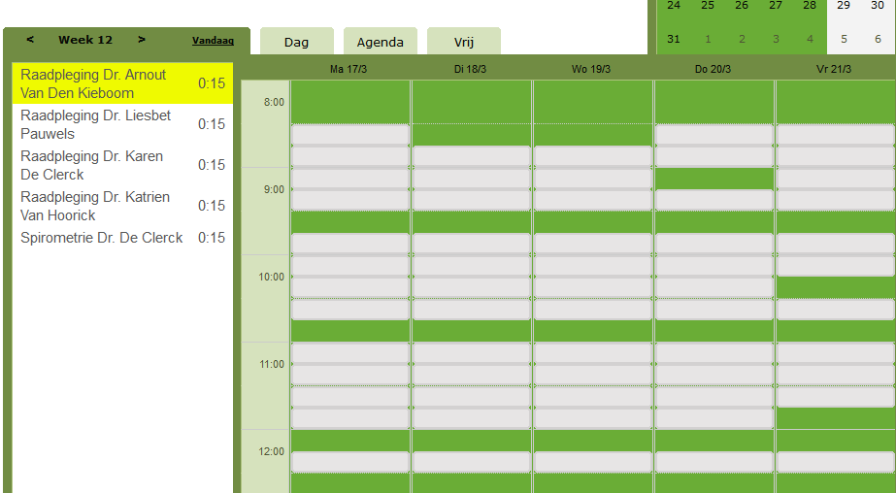
Praktijkmanagement

Slide 22
Praktijkmanagement
MyCareNet
Vitalink
E-Health
Tijdswinst? Kwaliteit?

Slide 23


Vragen
Vragen omtrent informatica? Mail naar: arnout@asgb.be

